Slide 1
SISTEM PERSAMAAN LINEAR

Slide 2

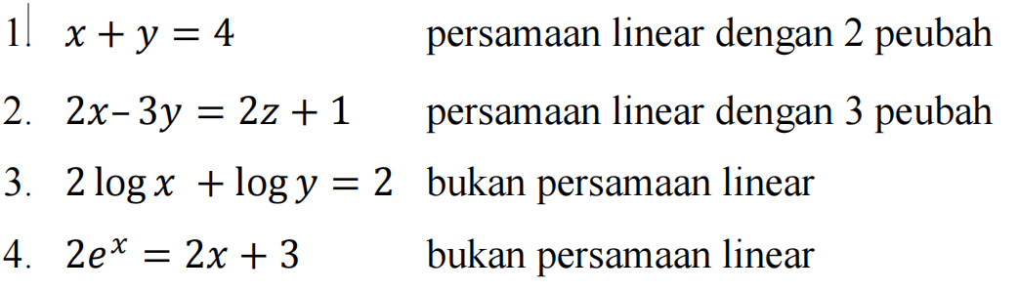
Bentuk Umum
Secara umum persamaan linear dengan n variabel didefinisikan sebagai persamaan yang dapat dinyatakan dalam Bentuk:
di mana a₁, a₂,…,a_{n} dan b merupakan konstanta real. Persamaan linear tidak mengandung hasilkali atau akar variabel. Seluruh variabel hanya dalam bentuk pangkat pertama dan bukan variabel bebas dari fungsi trigonometri, logaritma, atau eksponensial

Slide 3
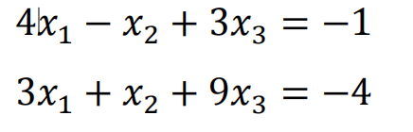
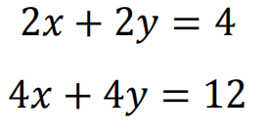
Definisi 1
Sejumlah tertentu persamaan linear dalam n variabel disebut sistem persamaan linear atau sistem linear. Setiap persamaan linear dapat tidak memiliki solusi, memiliki tepat satu solusi, atau memiliki takterhingga banyaknya solusi.
Sistem linier yang terdiri dari dua persamaan dengan tiga variable
Sistem linier yang terdiri dari dua persamaan dengan dua variabel

Slide 4
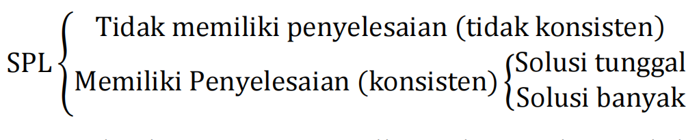
Tidak semua sistem persamaaan linear memiliki penyelesaian (solusi), sistem persamaan linear yang memiliki penyelesaian memiliki dua kemungkinan yaitu penyelesaian tunggal dan penyelesaian banyak. Secara lebih jelas dapat dilihat pada diagram berikut :
Pada sistem persamaaan linear dengan dua peubah, secara geometris jika SPL tidak mempunyai penyelesaian maka grafiknya berupa dua garis yang saling sejajar, jika penyelesaiannya tunggal maka himpunan penyelesaiannya berupa sebuah titik hasil perpotongan dua garis sedangkan jika penyelesaiannya banyak maka himpunan penyelesaiannya berupa dua garis lurus yang saling berhimpit
Sebarang sistem persamaan linear yang terdiri dari m persamaan dengan n variabel dapat ditulis sebagai :

Slide 5
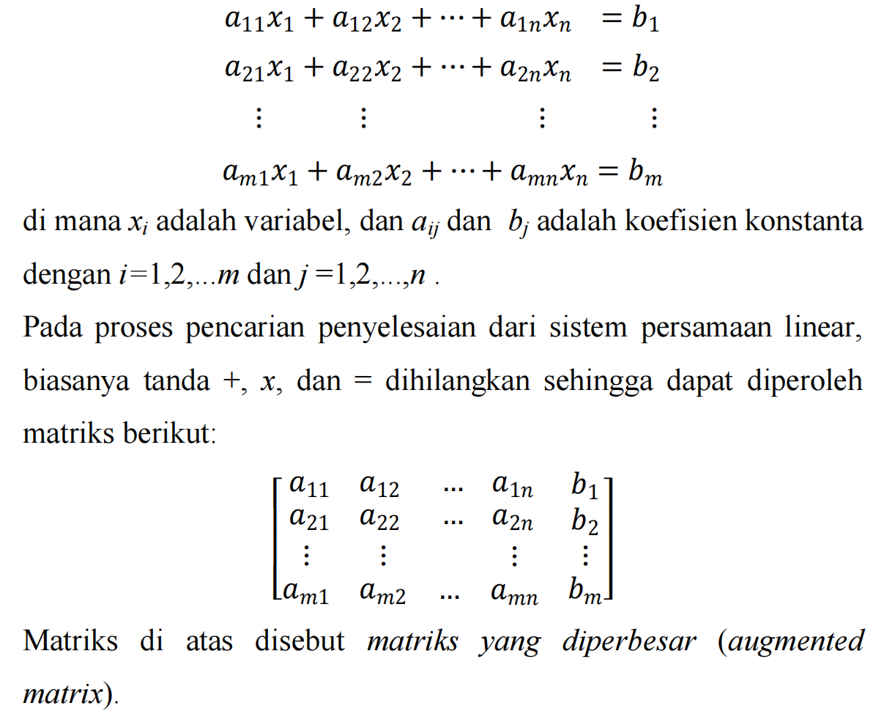
Lanjutan..

Slide 6
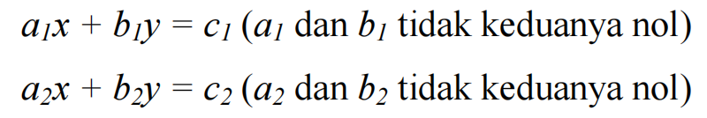
Persamaan Garis
Untuk menggambarkan kemungkinan-kemungkinan yang dapat terjadi dalam penyelesaian sistem persamaan linear, perhatikan sistem umum dari dua persamaan linear dengan variabel x dan y yang tidak diketahui.
Grafk kedua persamaan ini merupakan garis lurus, misal l1 dan l2 . Karena suatu titik (x, y) terletak pada garis tersebut jika hanya jika memenuhi persamaan yang bersangkutan, maka solusi-solusi dari sistem persamaan tersebut adalah titik-titik potong l1 dan l2 . Terdapat tiga kemungkinan, yaitu:
Garis l1 dan l2 berpotongan pada satu titik, akibatnya sistem hanya memiliki tepat satu solusi.
Garis l1 dan l2 sejajar, yang berarti kedua garis tidak berpotongan, akibatnya sistem persamaan tidak memiliki solusi.
Garis l1 dan l2 berhimpitan, yang berarti titik potongnya tak berhingga, akibatnya sistem persamaan memiliki tak berhingga banyak solusi.
Tiga kemungkinan tersebut juga berlaku untuk sebarang sistem persamaan linear

Slide 7
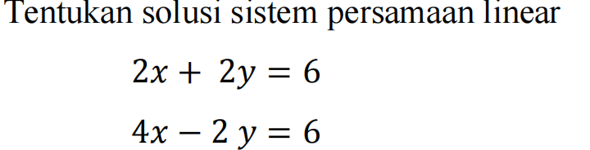
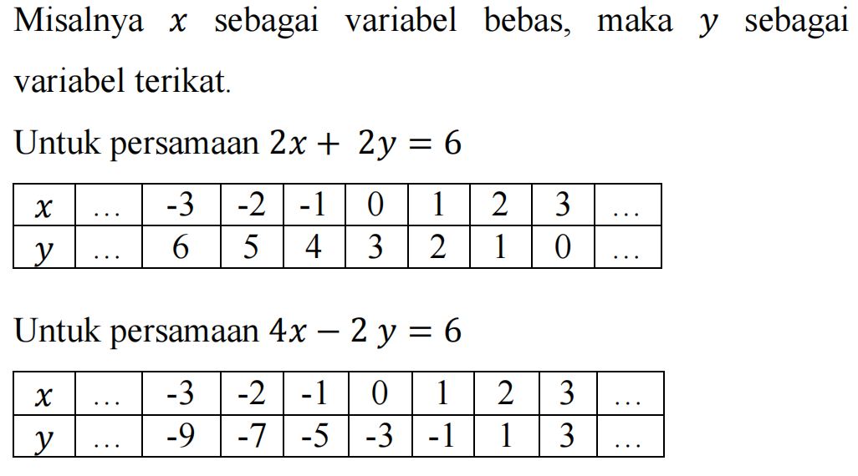
Contoh :
Langkah-Langkah :
Menentukan titik potong masing-masing sumbu x dan sumbu y
Menentukan koordinat titik, dengan menganggap salah satu dari variabel sebagai variabel bebas dan yang satu
menjadi variabel terikat dengan terlebih dahulu merubah persamaan menjadi persamaan eksplisit.

Slide 8
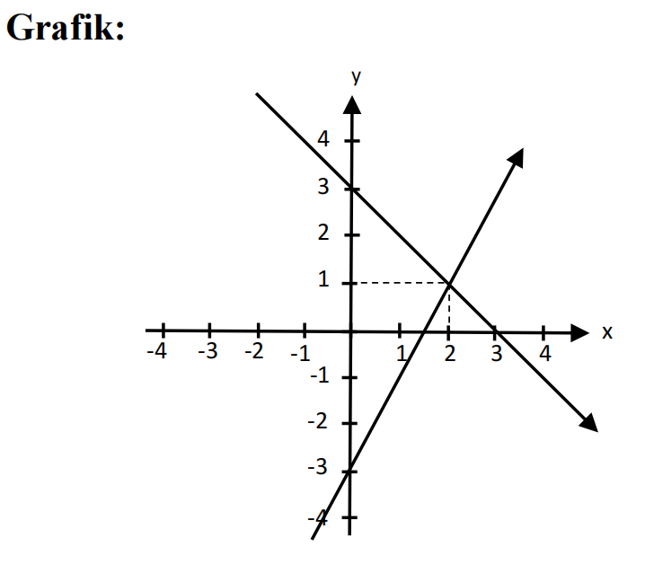
Kemudian menentukan titik-titk koordinat masing-masing persamaan dan menghubungkannya dengan garis, maka akan terbentuk masing-masing garis lurus
Gambar di atas menunjukkan bawah kedua garis memiliki satu titik potong, akibatnya sistem persamaan linear memiliki satu solusi. Secara manual, solusi tersebut dapat dicari dengan menggunakan substitusi atau eliminasi. Jadi, sistem persamaan linear memiliki solusi X=2 dan Y=1
.

Slide 9
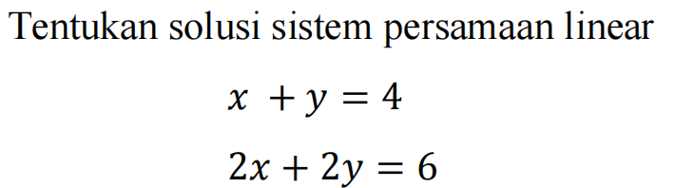
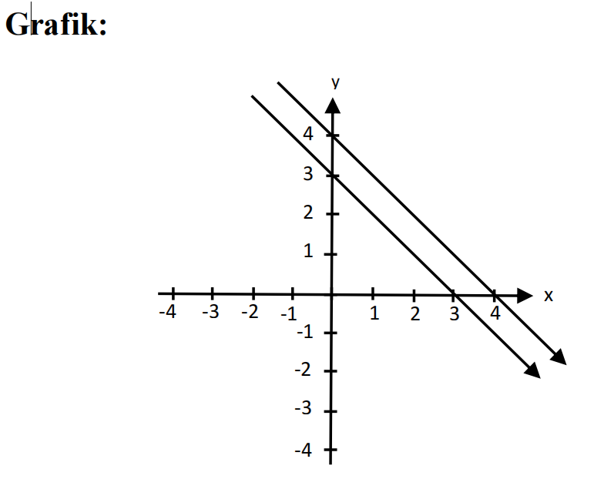
Dengan cara yang sama seperti contoh di atas, maka diperoleh grafik sebagai berikut:
Gambar di atas menunjukkan bahwa kedua garis sejajar, sehingga dengan cara eleminasi dan substitusi pun tidak didapatkan solusinya. Jadi, sistem persamaan tidak memiliki solusi.

Slide 10
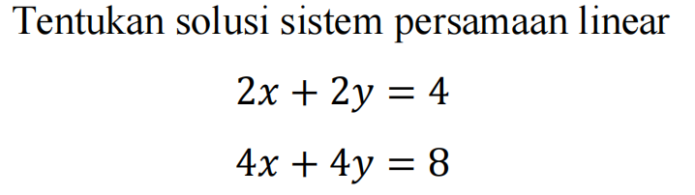
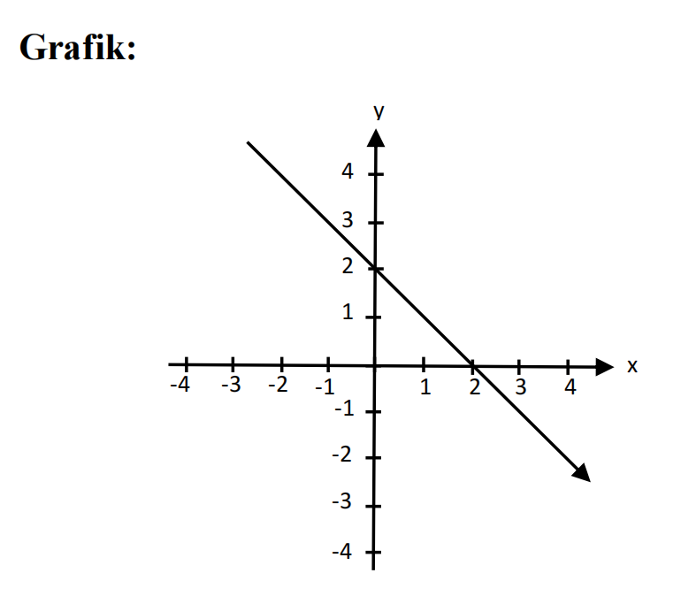
Gambar di atas menunjukkan kedua garis saling berhimpitan, dan memiliki solusi tak berhingga. Jadi, sistem persamaan memiliki tak berhingga banyak solusi.

Slide 11
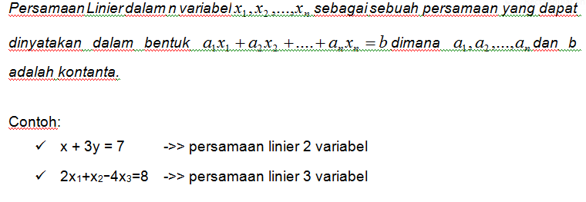
Definisi Persamaan Linier

Slide 12
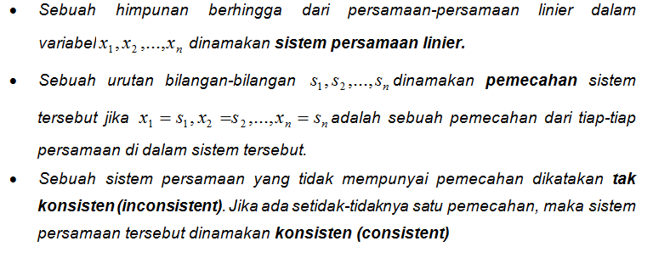
Definisi Sistem Persamaan Linier

Slide 13
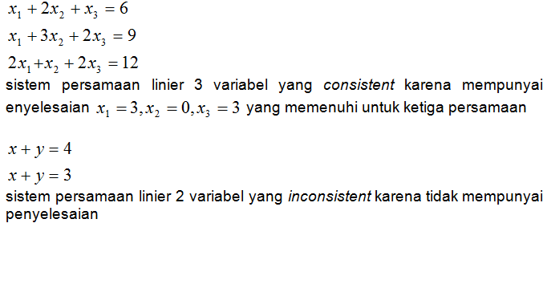
CONTOH

Slide 14
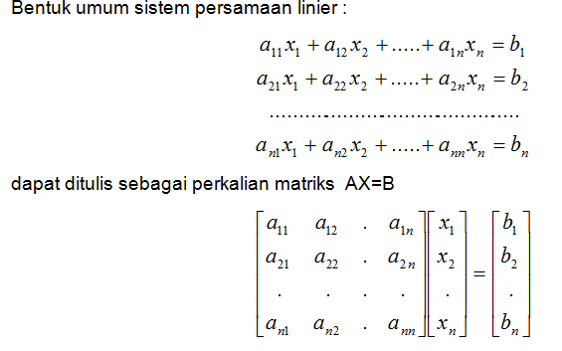
1. Penyelesaian Sistem Persamaan Linier Dengan Invers Matriks

Slide 15
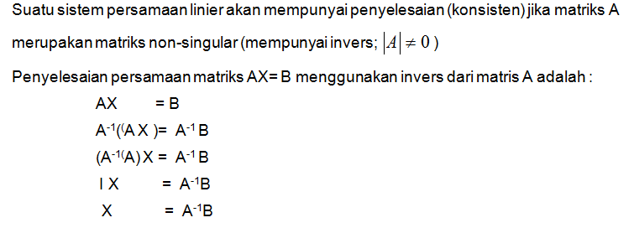
1. Penyelesaian Sistem Persamaan Linier Dengan Invers Matriks (2)

Slide 16
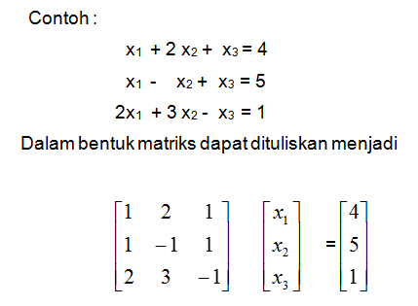
Contoh

Slide 17
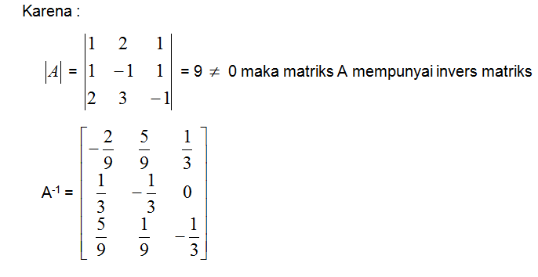
Penyelelesaian

Slide 18
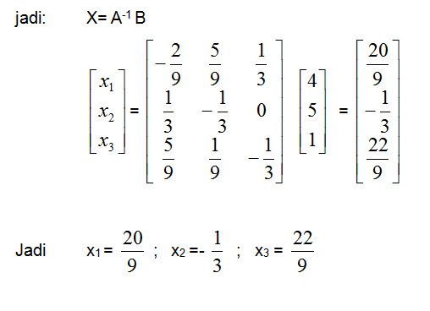
Penyelesaian

Slide 19
